Slide 1
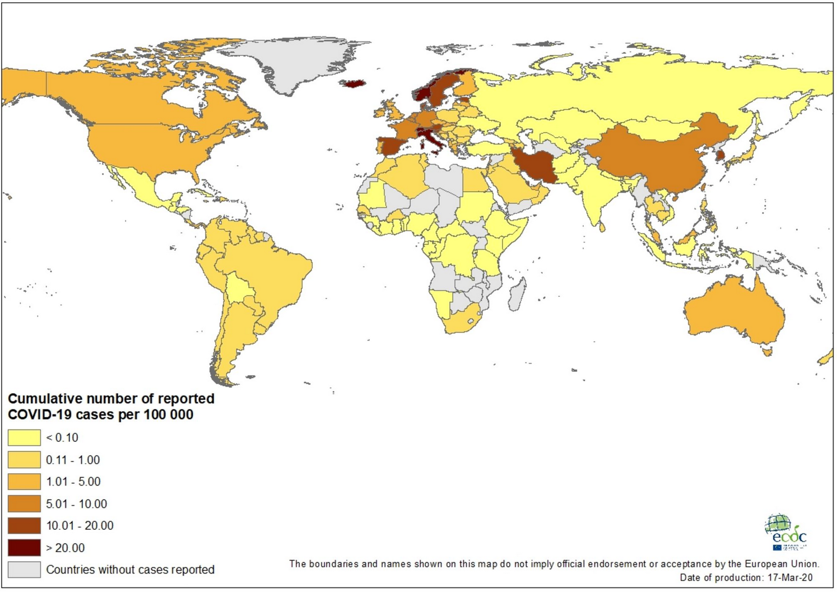
Update zu COVID-19, 18. März 2020
 | Neue Fälle | Insgesamt | Genesene | Neue Todesfälle | Insgesamt Todesfälle | Fall-Ver.-Anteil
Weltweit | +13.741 | 181.408 |  | +678 | 7.120 | 3,9%
China (inkl. HK, Macau) | +30 | 81.033 |  | +14 | 3.217 | 4,0%
Notes:
https://www.vg.no/spesial/2020/corona-viruset/?utm_source=vgfront&utm_content=row-1

Slide 2
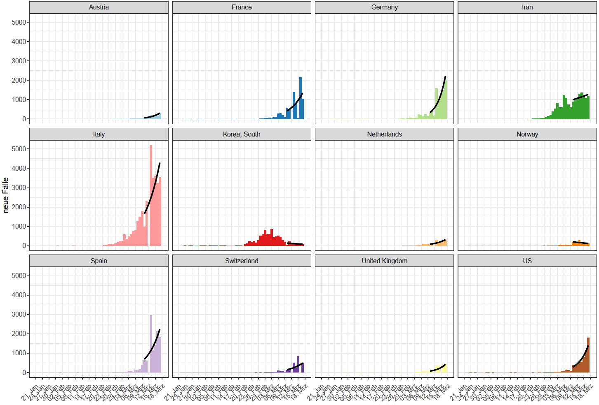
Stand: 17.03.2020

Slide 3
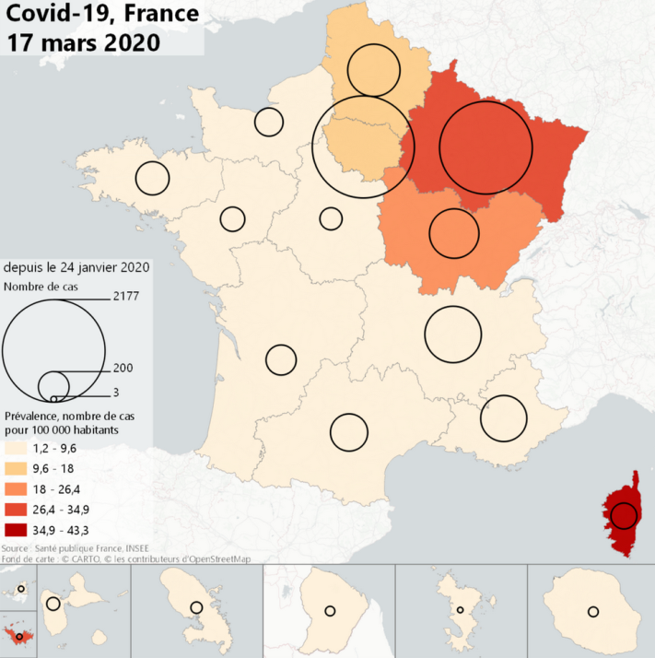
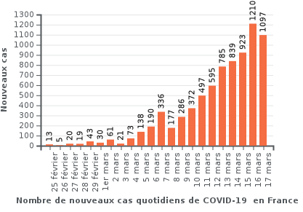
COVID-19/ Frankreich
7.730 Fälle, 175Todesfälle (Fall-Verstorbenen-Anteil: 2,3%) (Datenstand 16.03.2020, 16:00)
699 in ICU
Insgesamt Inzidenz 11,5 / 100.000 Ew.
Die besonders betroffenen Gebiete:
Untererfassung der Fälle, da nur selektiert getestet wird (akute Symptome)!
Passagiere die aus Grand Est und Bourgogne-Franche- Comte nach Hong Kong einreisen müßen 14 Tage in zentrale Quarantäne.
Region | Fallzahlen | Inzidenz
Grand Est (Risikogebiet) | 1.820 | 32,7
Corse | 145 | 42,8
Bourgogne-Franche-Comté | 549 | 19,5
Ile-de-France | 2.177 | 17,8
PACA | 478 | 10,6
Notes:
ARS Grand Est: https://www.grand-est.ars.sante.fr/coronavirus-covid-19-en-grand-est-point-de-situation-1
Santé publique france: https://www.santepubliquefrance.fr/maladies-et-traumatismes/maladies-et-infections-respiratoires/infection-a-coronavirus/articles/infection-au-nouveau-coronavirus-sars-cov-2-covid-19-france-et-monde
https://www.gouvernement.fr/info-coronavirus
https://www.occitanie.ars.sante.fr/28-nouveaux-cas-de-coronavirus-en-occitanie
https://www.auvergne-rhone-alpes.ars.sante.fr/covid-19-point-de-situation-mercredi-11-mars-15-h
https://www.hauts-de-france.ars.sante.fr/coronavirus-covid-19-point-de-situation-dans-les-hauts-de-france
In der Region Auvergne-Rhone-Alpes haben viele Fälle einen epidemiologischen Zusammenhang mit dem Geschehen in Haut-Rhin
Bevölkerung: Frankreich: 67.000.000
Ile de France: 12.213.364
Grand Est: 5 559 051
Hauts de France: 6.006.156 (2014)
Auvergne Rhone Alpes: 8 026 685
Bourgogne Franche Comté: 2.811.000
Provence alpes cote d‘azur: 4.500.000
Corse: 339.178
PACA: 5 059 473

Slide 4
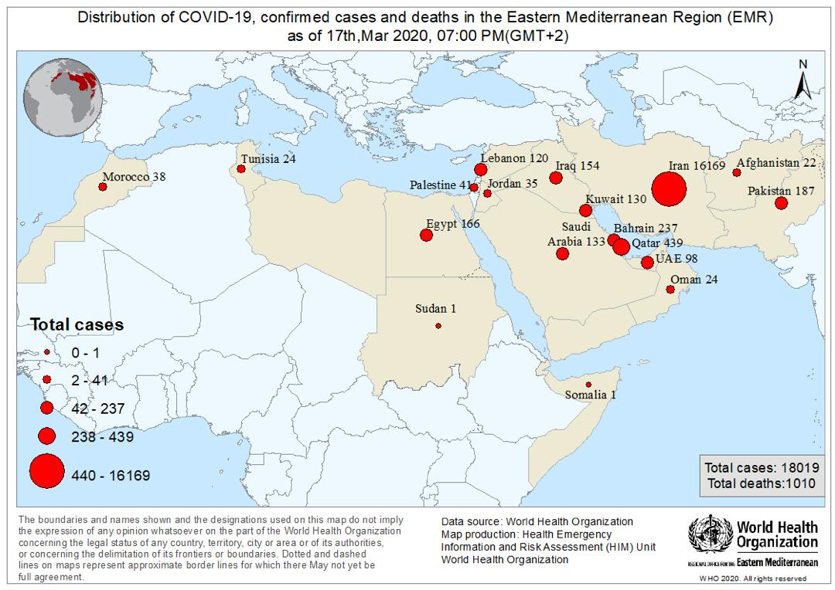
COVID-19/ Ägypten
Insgesamt 196 Fälle, 6 Todesfälle (3,1%)
150 Fälle Ägyptische Staatsangehörige
8 Fälle mit Reiseanamnese in Saudi-Arabien (Pilgerfahrt)
Zwei Clusters: Hapi 5 Nile Kreuzfahrt & Asara-Kreuzfahrt
Importierte Fälle aus Ägypten
46 Fälle in USA
11 Fälle in Kanada
11 Fälle in Frankreich
9 Fälle in Hong Kong
2 Fälle in Japan
2 Fälle in Tunisia
1 Fall in Taiwan

Slide 5
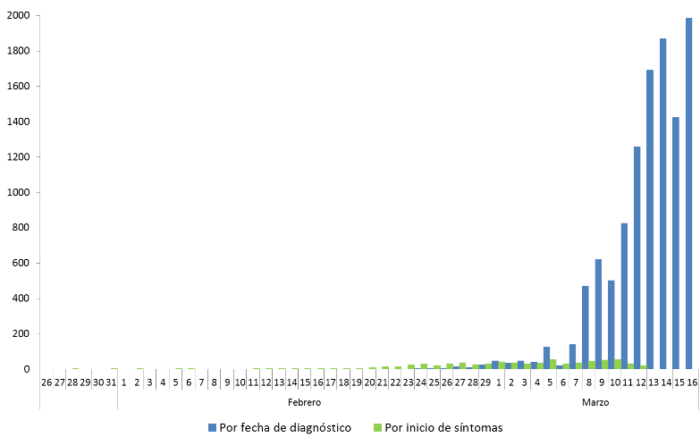
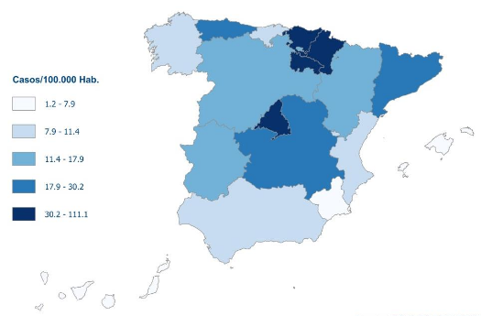
COVID-19/ Spanien
11.178 (+1.987); 491 (+82) Todesfälle; Fall-Verstorbenen-Anteil 4,4%
Navarra:
313 Fälle, 2 Todesfälle, Kum. Inz. 47,7 (3 Todesfälle, alle >80J)
Pais Vasco: 765 Fälle,
36 Todesfälle, Kum. Inz. 34,1
La Rioja: 355 Fälle,
Kum. Inz. 111,1
Madrid:
4.871 Fälle, Kum. Inz. 72,4
Passagiere die aus Spain (La Rioja, Madrid and Pais Vasco) nach Hong Kong einreisen müßen 14 Tage in zentrale Quarantäne.

Slide 6
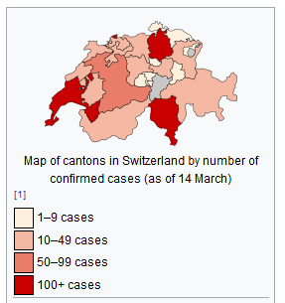
COVID-19/ Schweiz
2.650 positive getestete Personen (31 Fälle pro 100.000 Ew.)
19 Todesfälle (0,7 %)
31 Fälle pro 100.000 Ew.
Alle Kantone betroffen.
Die besonders betroffenen Gebiete:
Der Kanton Tessin hat am 11. März 2020 den Notstand ausgerufen.
Region | Fallzahlen | Inzidenz | Todesfälle
Basel-Stadt | 428 | 220 | 4
Basel-Landschaft | 267 | 93 | 2
Tessin | 262 | 74 | 6
Neuenburg | 131 | 74 | -
Zürich | 712 | 47 | 1
Notes:
ARS Grand Est: https://www.grand-est.ars.sante.fr/coronavirus-covid-19-en-grand-est-point-de-situation-1
Santé publique france: https://www.santepubliquefrance.fr/maladies-et-traumatismes/maladies-et-infections-respiratoires/infection-a-coronavirus/articles/infection-au-nouveau-coronavirus-sars-cov-2-covid-19-france-et-monde
https://www.gouvernement.fr/info-coronavirus
https://www.occitanie.ars.sante.fr/28-nouveaux-cas-de-coronavirus-en-occitanie
https://www.auvergne-rhone-alpes.ars.sante.fr/covid-19-point-de-situation-mercredi-11-mars-15-h
https://www.hauts-de-france.ars.sante.fr/coronavirus-covid-19-point-de-situation-dans-les-hauts-de-france
In der Region Auvergne-Rhone-Alpes haben viele Fälle einen epidemiologischen Zusammenhang mit dem Geschehen in Haut-Rhin
Bevölkerung:
Ile de France: 12.213.364
Grand Est: 5 559 051
Hauts de France: 6.006.156 (2014)
Auvergne Rhone Alpes: 8 026 685
Bourgogne Franche Comté: 2.811.000
Provence alpes cote d‘azur: 4.500.000
Corse: 339.178
PACA: 5 059 473

Slide 7
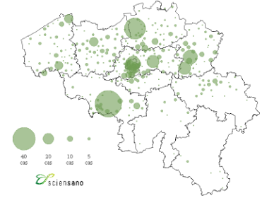
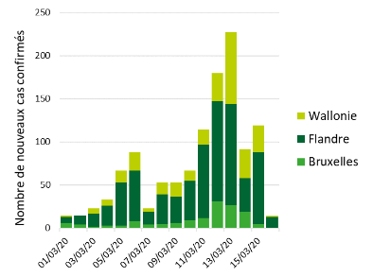
COVID-19/ Belgien
1.243 Fälle, 5 Todesfälle (Fall-Verstorbenen-Anteil: 0,4%) (Datenstand 16.03.2020, 16:00)
361 im Krankenhaus:
79 in ICU, davon 59 beatmet
Insgesamt Inzidenz 10,7/ 100.000 Ew.
Region | Fallzahlen | Inzidenz | Todesfälle (n;%)
Brüssel | 756 | 62,6 | 2 (0,2%)
Flandern | 303 | 4,6 | 1 (0,3%)
Wallonien | 153 | 4,2 | 1 (0,7%)
Unbekannt | 31 | - | 1
Seit dem 11.03.2020 werden nur noch symptomatische Fälle getestet.
Notes:
https://epidemio.wiv-isp.be/ID/Pages/2019-nCoV_epidemiological_situation.aspx
Belgien: 11.431.406
Bruxelles: 1.208.542
Flandern: 6.589.069
Wallonien: 3.633.795

Slide 8
Hong Kong - Angeordnete Quarantäne
All people entering Hong Kong from the Mainland will be required to undergo compulsory quarantine upon their arrival.
People arriving in Hong Kong who have been to the following countries/areas in the past 14 days, regardless of whether they are Hong Kong residents, will have to stay in a quarantine centre
1) South Korea (Daegu and Gyeongsangbuk-do)
2) Iran
3) Italien
4) France (Grand Est and Bourgogne-Franche-Comte)
5) Germany (North Rhine-Westphalia)
6) Spain (La Rioja, Madrid and Pais Vasco)
7) Japan (Hokkaido)

Slide 9
Update zu COVID-19, 18. März 2020
Provinz | Kumulative Inzidenz /100.000 EW | Δ (zum Vortag, absolut) | Trend (exponentieller Anstieg) | Maßnahmen¹ | Bekannte exportierte Fälle ins Ausland
CHINA | 5,71 | +30 | - |  | Ja (multiple)
Hubei | 114,9 | +4 | - | + | + (multiple)
Zhejiang (v.a. Wenzhou, Hangzhou, Ningbo und Taizhou) | 2,18 | 0 | - | + | -
Jiangxi | 2,02 | 0 | - | - | -
Hainan | 1,83 | 0 | - | - | -
Chongqing | 1,87 | 0 | - | - | -
Bejing | 2,04 | +10 | - | - | + (Russland)
Anhui | 1,58 | 0 | - | - | -
Macau | 1,49 | 0 | - |  | + (Malaysia, Südkorea)
Hunan | 1,48 | 0 | - | - | -
Shanghai | 1,46 | +2 | - | - | -
Henan | 1,33 | 0 | - | - | -
Heilongjiang (v.a. Harbin) | 1,27 | 0 | - | + | -
Guangdong (v.a. Shenzhen, Guangzhou) | 1,22 | +1 | - | - | + (Südkorea, Ägypten)
Ningxia | 1,10 |  | - |  | -
Tianjin | 0,87 | 0 | - | + | -
+ Ein- und Ausreisebeschränkungen und empfohlene Ausgangssperren für die Bewohner
Stand: 17.03.2020
Notes:
growth_2020-03-04

Slide 10
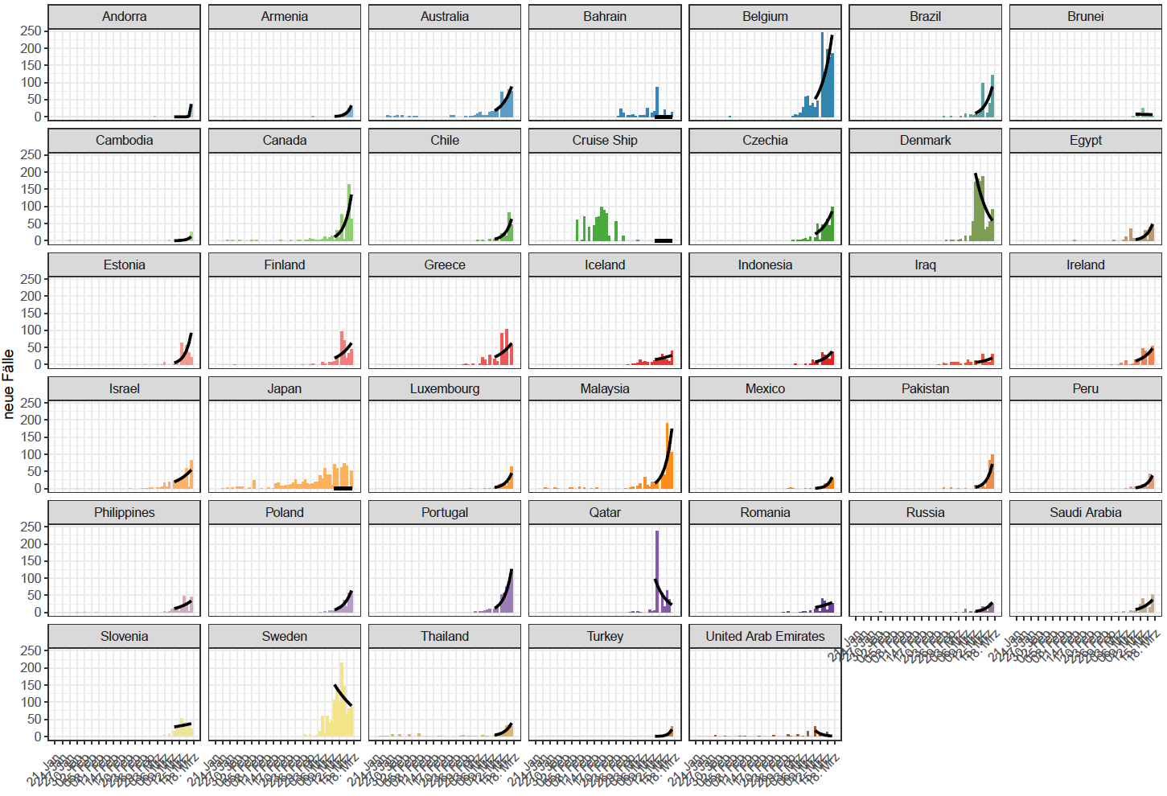
Stand: 17.03.2020
Notes:
Länder außerhalb China (minus Deutschland) mit >50 und <250 Fällen

